Slide 1
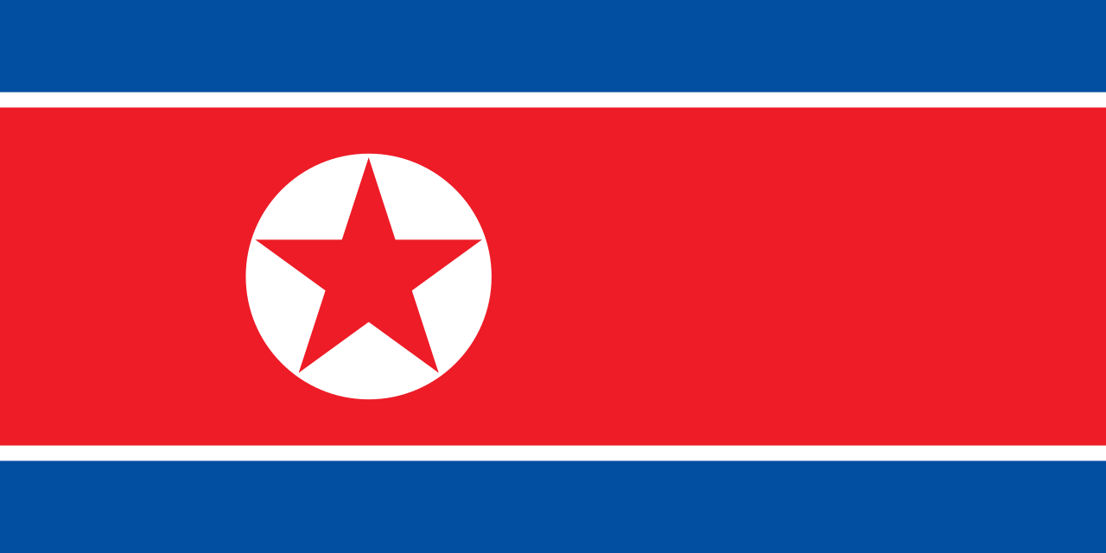
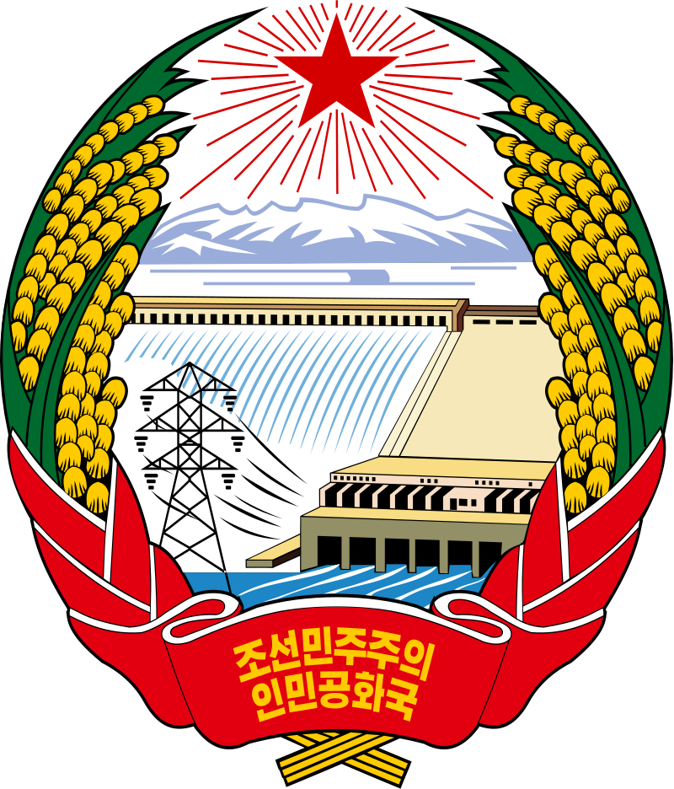
Severní Korea
Kristýna Dohnálková 3.A

Slide 2
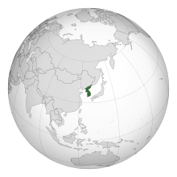
Základní informace
Oficiální název - Korejská lidově demokratická republika
Poloha - Východní Asie, Severní část Korejského poloostrova
Hlava státu - Kim Ir-sen (Kim Čong-un)
Rozloha - 120 540 km²
Počet obyvatel - 25 milionů
Úřední jazyk - korejština
Hlavní město - Pchjongjang

Slide 3
Státní zřízení
Vládní stranou je Korejská strana práce - zakladatel Kim Ir-sen
Kult osobnosti
Ideologie - čučche - absolutní soběstačnost
Člověk vše vede a vše rozhoduje
3 principy - čadžu, tj. nezávislá politika
čarip, tj. ekonomická soběstačnost
čawi, tj. sebeobrana ve vojenské politice
Neodpovídá realitě

Slide 4
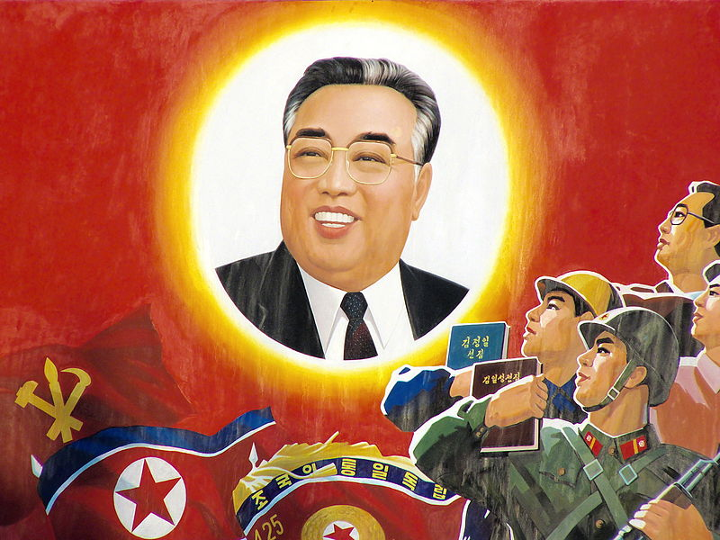
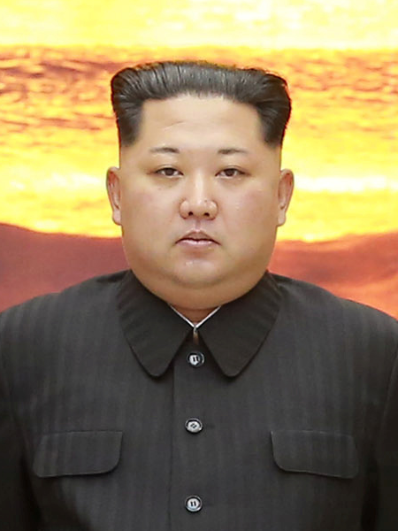
Kim Ir-sen
Kim Čong-un

Slide 5
Společnost
Lidé velmi ovlivněni zřízením státu - strach
Kvůli hladomoru v roce 1995 zemřelo další roky asi 300 000 až 800 000 lidí
Povinná školní docházka trvá jedenáct let a je celá zdarma
Špatná úroveň zdravotnictví
Omezování lidských práv

Slide 8
Cestovní ruch, památky
V Severní Koreji se lze pohybovat pouze s průvodcem
Obyvatelé mají zakázáno s turisty mluvit
Památky
Věž Čučche - 170 m vysoká věž, symbolizuje
ideály severokorejské formy komunismu Čučche
Památník Mansudae - dvě 20 metrů vysoké bronzové sochy zesnulých severokorejských vůdců Kim Ir-sena a Kim Čong-ila

Slide 9
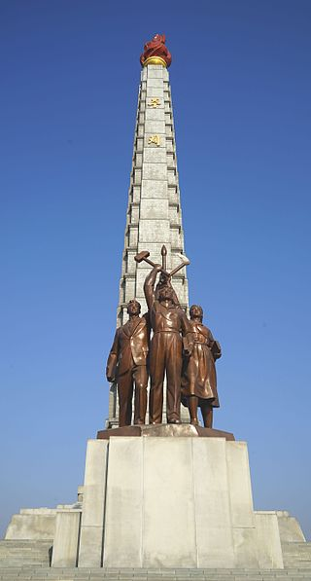
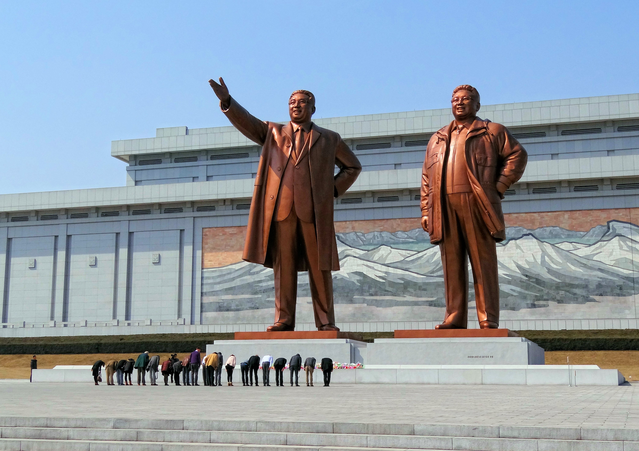

Slide 10
Zdroje
www.Travelmag.cz
Wikipedie
Google obrázky
Youtube

